Slide 1
11. Kestävän kehityksen sitoumukset
Globaalien ympäristöongelmien ratkaisemiseksi on siirryttävä noudattamaan kestävää elämäntapaa. Vain näin voidaan turvata hyvät elämisen mahdollisuudet sekä nykyisille että tuleville sukupolville.
Valtioilla on keskeinen rooli kestävän kehityksen toteuttamisessa, koska ne voivat ohjailla kuntia, yrityksiä ja yksittäisiä kansalaisia esimerkiksi lainsäädännön ja verotuksen avulla.
Suomi on sitoutunut noudattamaan kestävän kehityksen sitoumuksia, joita ovat esimerkiksi Agenda 2030 ja Pariisin ilmastosopimus.
Suomi kuuluu Arktiseen neuvostoon, jonka tavoitteena on edistää kestävää kehitystä koko arktisella alueella. Erityistä huomiota kiinnitetään alueen alkuperäiskansojen asemaan.
Itämeren suojeluun osallistuvat kaikki Itämeren rannikkovaltiot. Suurimpia haasteita ovat rehevöityminen ja luonnon monimuotoisuuden väheneminen.
Otsonikerroksen oheneminen saatiin pysäytettyä kansainvälisellä yhteistyöllä.

Slide 2
YK:n kestävän kehityksen tavoitteet 1–6 (Agenda 2030)

Slide 3
YK:n kestävän kehityksen tavoitteet 7–12 (Agenda 2030)

Slide 4
YK:n kestävän kehityksen tavoitteet 13–17 (Agenda 2030)

Slide 5
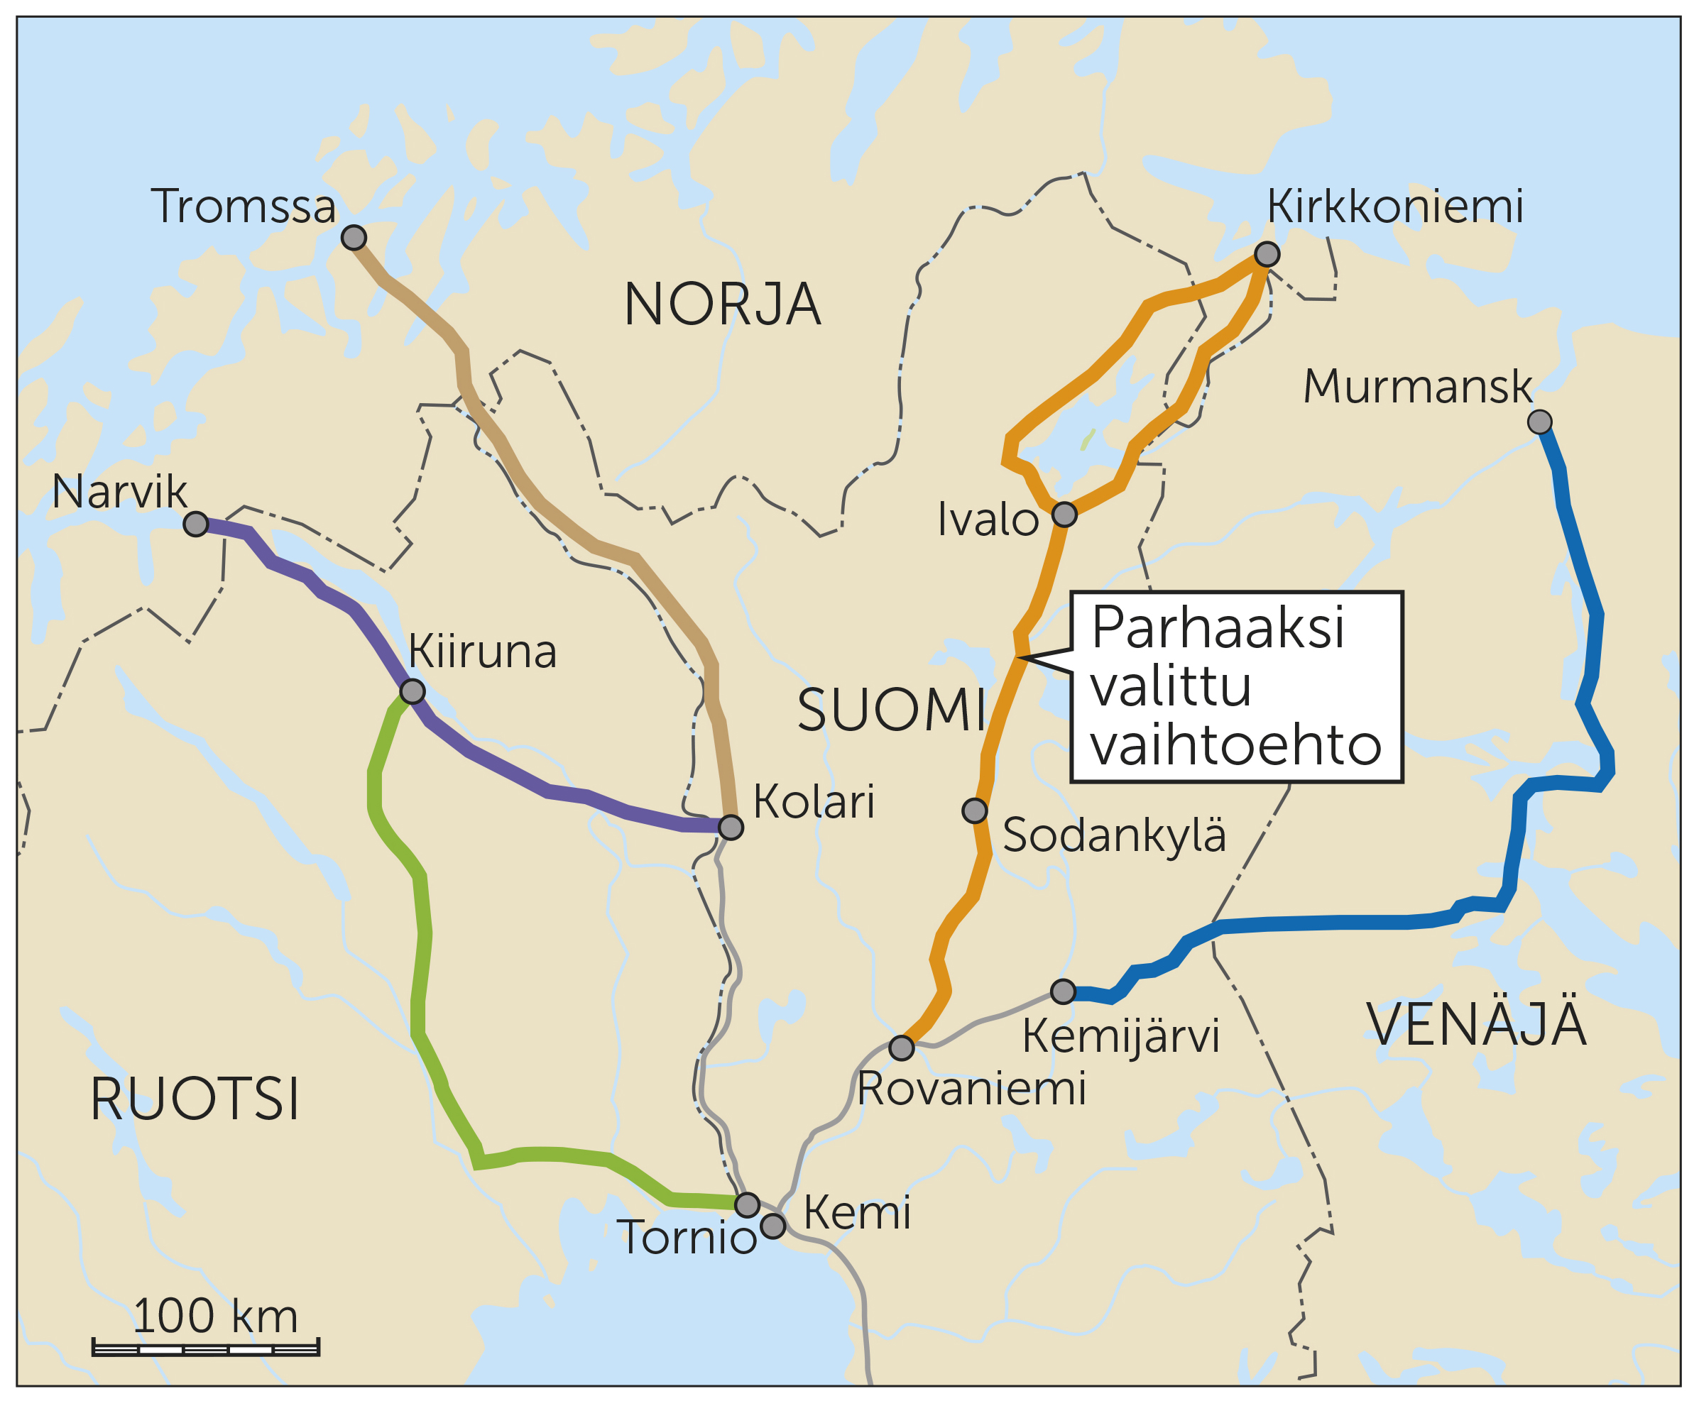
Jäämeren radan vaihtoehtoja

